Slide 1
(title)
(Explanations about the usability problem)
A
A
A
A
A
A
A
(screen capture)

Slide 2
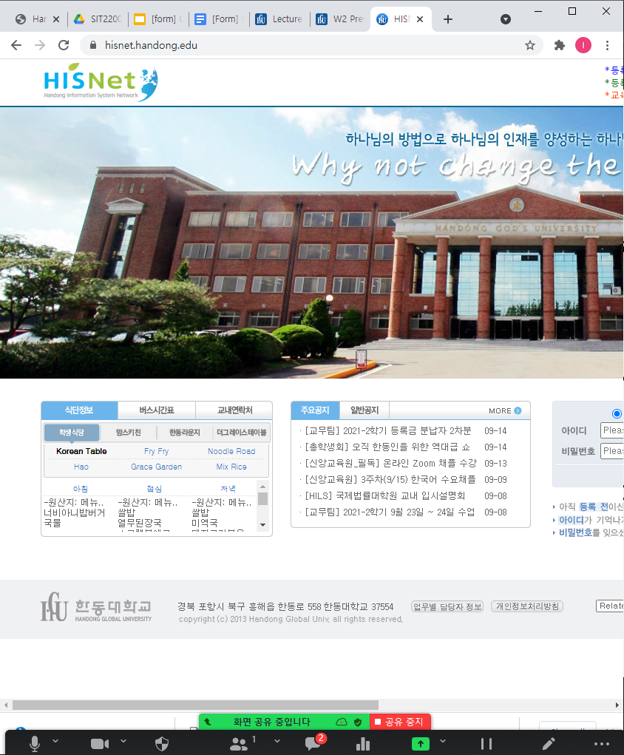
HISNet
Problem Definition
히즈넷 사이트가 인터넷 창 크기에 따라 레이아웃을 조절하지 않고 레이아웃이 고정되어 있음
로그인을 하거나 다른 정보들을 확인하기 위해서는 화면을 좌우로 이동해야하는 불편함
화면 잘림
스크롤 생김

